Slide 1

Общая анестезия
операции
кесарево сечения:
пора адаптировать
стандартный подход
Шифман Е. М. д. м. н. профессор

Slide 2

Ключевые пункты
Ключевые пункты
стратегии улучшения эффективности
дополнительные соображения
что нового/грядущего?

Slide 3
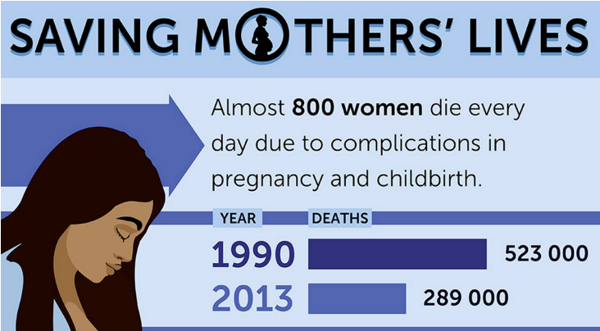
Maternal Mortality
About 500 000 cases per year worldwide
About 25% of postpartum hemorrhage
Notes:
Слайд N6

Slide 4

Возраст матери
35
30
25
Частота кесарева сечения
20
15
10
10
20
25
30
35
40
45
Возраст матери

Slide 5
Возраст, как фактор риска материнской смертности
40
35
30
25
20
материнская смертность
15
10
5
0
< 20
20-24
25-29
30-34
35-39
40 >
возраст матери, (лет)

Slide 6
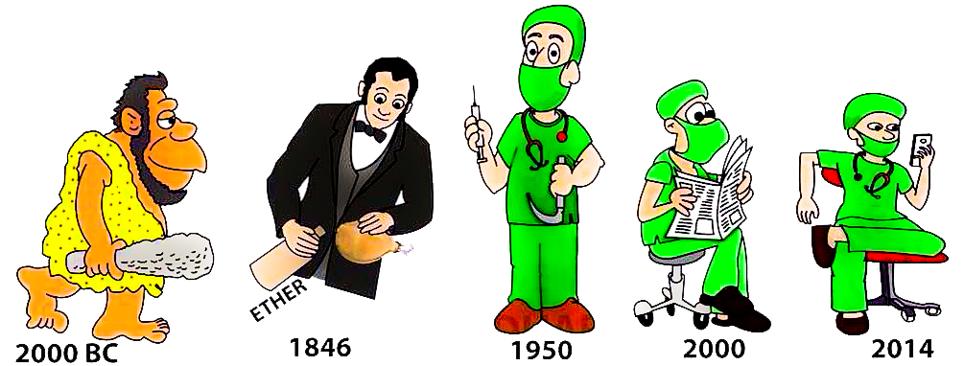
Эволюция анестезиолога
Notes:
Слайд N6

Slide 7
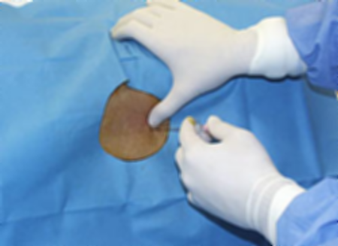
Общая анестезия показана в тех
случаях, когда противопоказаны нейроаксиальные методы обезболивания

Slide 8
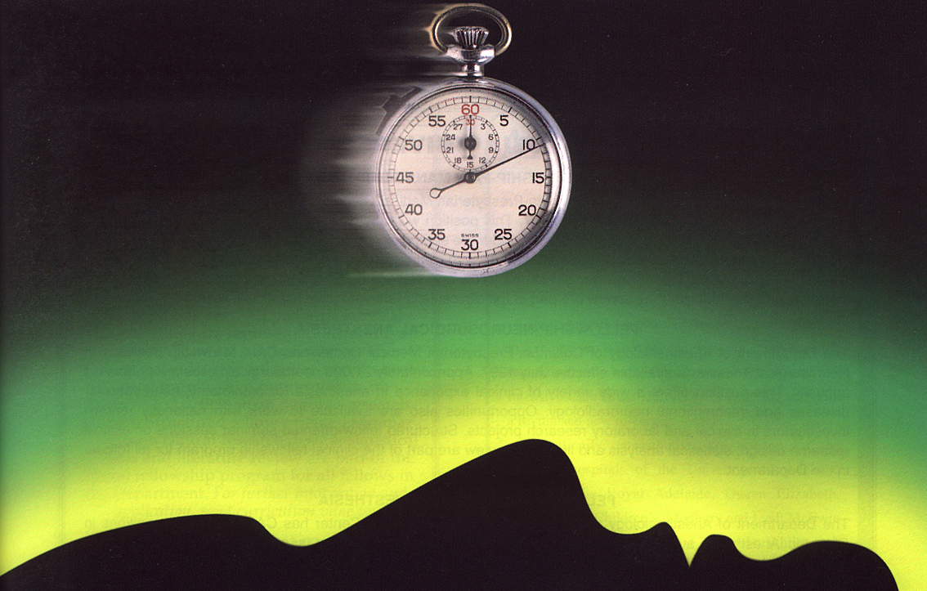
Для матери?
Для ребенка?
СА
Различия в оценке новорожденного
по шкале Апгар при общей анестезии
и при СА отмечаются только на 1 мин жизни

Slide 9
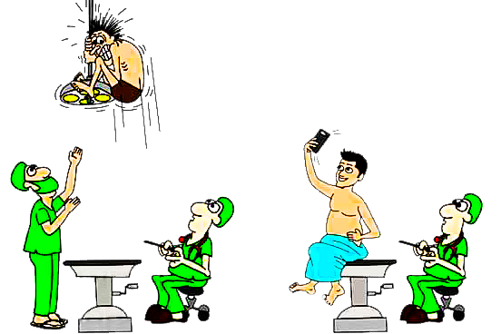
Эпидуральная анальгезия
1985
2015

Slide 10
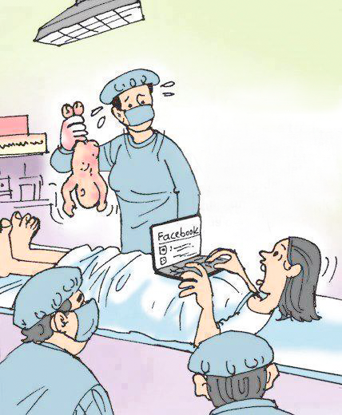
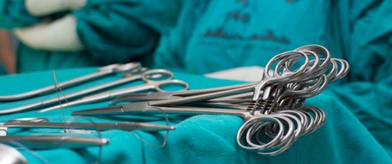
Доктор, пожалуйста
скажите мне
мальчик или девочка?
Я хочу обновить
статус в Facebook

Slide 11

Какова степень риска материнской смертности
или нанесения серьезного вреда здоровью
для условно здоровой первородящей женщины
при выполнении обоснованно назначенной анестезии при плановом кесаревом сечении?

Slide 12


Основываясь на доступных современных исследованиях, она практически равна нулю
Материнская смертность слишком редка
для формирования группы сравнения
Hibbard BM, Anderson MM, Drife JO, et al: Report on Confidential Enquiries
into Maternal Deaths in the United Kingdom 1991–1993.
London, Her Majesties Stationery Office, 1996; Lewis G, Drife JO: Why Mothers Die:
Report on Confidential Enquiries into Maternal Deaths in the United Kingdom 1994–1996.
London, Her Majesties Stationery Office, 1999.

Slide 13
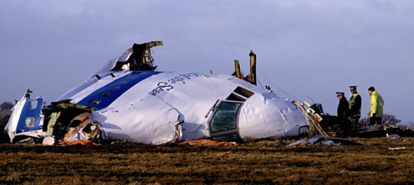
Анестезия при дискредитированном состоянии плода
Интранатальные смерти
Смерть во время родов не является «не частым» событием:
0,8–1,0/1000
– эквивалентен риску при крушении самолета (еженедельно) при взлете в аэропорту Хитроу, при котором погибают 100% пассажиров
50% – предотвратимы

Slide 14
Показатели анестезиологической
безопасности по МКБ десятого пересмотра:
осложнения анестезии во время беременности,
родов, послеродового периода
(О29,0–О29,9; О74,4–О74,9; О89,0–О89,9);
2) передозировка анестетиков (Т41,0–Т41,4);
3) другие осложнения анестезии (Т88,2–Т88,5);
4) неблагоприятный эффект анестетика,
использованного в терапевтической дозе
(Y45,0; Y47,1; Y48,0–Y48,4; Y55,1; Y65,3).
Epidemiology of Anesthesia-related Deaths in the Unated States, 1999–2004.
G.Li, M.Warner, B.Lang, L.Nuang, L.Sun.
Anesthesiology. 2008; 109:A845.

Slide 15
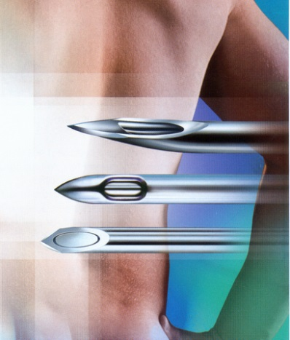
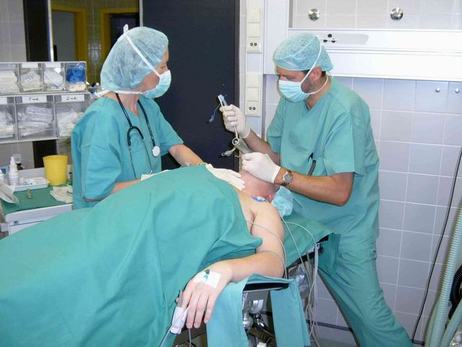
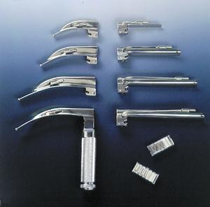
Частота летальных исходов при общей анестезии
в 17 раз больше, чем при регионарных методах обезболивания операции кесарева сечения
Hawkins J. L., Koonin L. M., Palmer S. K., Gibbs C. P.
Anesthesia-related Deaths during Obstetric Delivery in the United States,
1979–1990. Anesthesiology. 1997. V. 86. N 2. P. 277–284

Slide 16
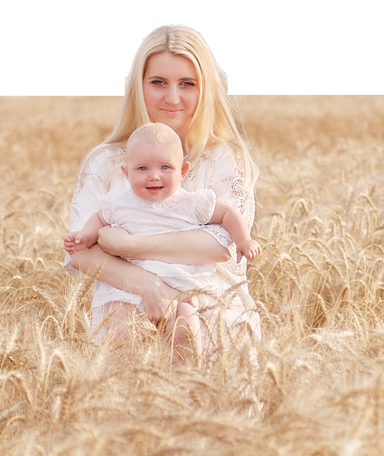
Примерно половину материнских смертей
можно предупредить!
Howard Minkoff, M.D., 2006
Society For Obstetric Anesthesia and Perinatology (SOAP)

Slide 17

Общая анестезия для КС:
Преувеличивают ли анестезиологи опасность?
        M. Ajmal, European Journal of Anaesthesiology, 2011

Slide 18
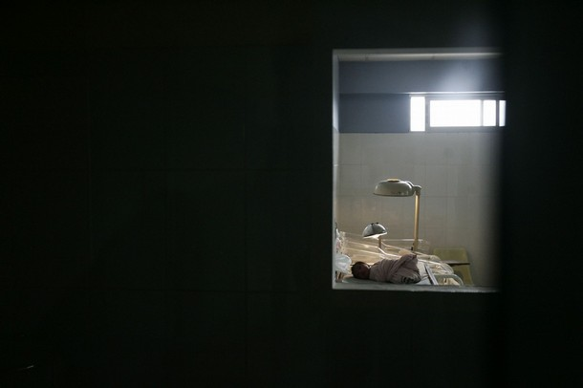
Отмечается снижение относительного риска
общей анестезии по сравнению с регионарной
при КС с 6,7% в 1991–1996 гг.
до 4,6% в 1997–2002 гг.
При общей тенденции снижения фатальных случаев
при общей анестезии за последние 18 лет (32,3→15,6)
продолжает увеличиваться риск летальных
осложнений при регионарной анестезии (1,9→3,4)
Hawkins J. L., Chang J., Palmer S. K., Callaghan W. M., Gibbs C. P.
Anesthesia-related Maternal Mortality in the United States, 1997–2002,
SOAP 40th Annual Meeting, Chicago, Illinois; p. 26

Slide 19
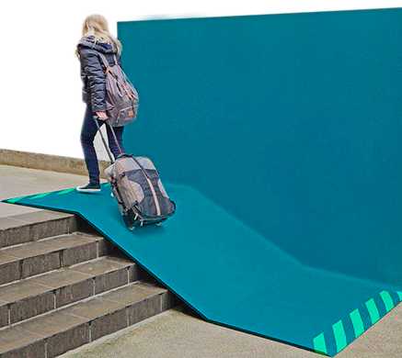
Надо работать над усовершенствованием техники

Slide 20

Побочные эффекты и халатность
Специальность | Побочные эффекты (%) | Халатность (%)
Ортопедия | 4,1 | 22,4
Общая хирургия | 7,0 | 28,0
Сосудистая хирургия | 16,1 | 18,0
Акушерство | 1,5 | 38,3
Неонатология | 0,6 | 25,8
Терапия | 3,6 | 30,9
Brennan. N Engl J Med 1991: 324:370-6

Slide 21
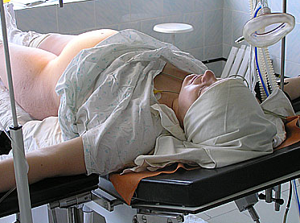
До 35% общих анестезий происходят в акушерской практике по причине
неудачи регионарных анестезиологических методик.
Доля переходов к ОА при плановых операциях кесарева сечения
колеблется от 0,8% до 1,3%
Shibili KU, Russel IF. A survey of anaesthetic techniques used for caesarean
section in the UK in 1997. Int J Obstet Anesth 2000;9:160–167.

Slide 22
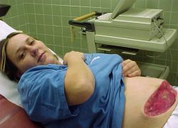

Экстренное кесарево сечение
Термины:
"Экстренное"
"Безотлагательное"
"Немедленное"
"Неотложное"
"Аварийное"
"Катастрофическое“
Тенденции:
25% Кесарево сечение
В 2,5 раза увеличилось в 70–90 гг.

Slide 23

Royal College of Obstetricians
and Gynaecologists
The Royal College
of Anaesthetists
Установочный стандарт
для улучшения здоровья женщин
Образовательный, тренировочный
и установочный стандарт
для анестезии, интенсивной терапии и лечения боли
Классификация срочности кесарева сечения – непрерывность риска
Срочность | Определение | Категория
Компрометация матери или плода | Немедленная угроза жизни матери или плода | 1
 | Нет немедленной угрозы жизни матери или плода | 2
 | Требуется срочное родоразрешение | 3
Нет компрометации матери или плода | Есть время для подготовки соответствующих служб | 4
Good Practice №. 11 April 2010

Slide 24
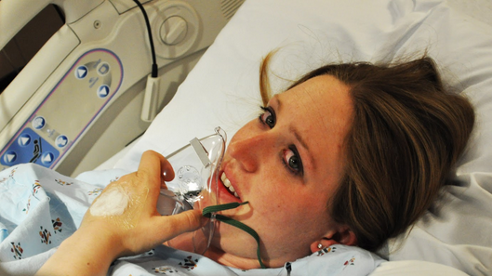
Анестезия при дискредитированном состоянии плода
Незапланированное кесарево сечение: ---
С установленным эпидуральным катетером
Дистресс-синдром плода
Женщине в 6 зале сейчас нужно
экстренное кесарево!
– когда «сейчас»?
Как можно скорее!
– каковы показания?
Дистресс-синдром плода!
– у нее стоит
эпидуральный катетер?
Я думаю, да… (или – наверное)

Slide 25
Когда скорость является решающей?
Отслойка плаценты
Выпадение петель пуповины
Разрыв матки
Сильное кровотечение при предлежании плаценты
Кровотечение в родах
Страдание внутриутробного плода при выраженных нарушениях по КТГ или pH крови плода
из предлежащей головки < 7,2
www.rcog.org.uk

Slide 26
Когда скорость является решающей?
Суммарно: в большинстве клинических ситуаций есть незначительная корреляция между временем от принятия решения до родоразрешения = более или менее 30 минут и неонатальным исходом.
Однако, в определенных специфических ситуациях требуется немедленное родоразрешение
(< 5 минут), чтобы избежать развития неврологических нарушений.

Slide 27


Анестезия при дискредитированном состоянии плода
Имеет ли значение временной промежуток?
5 минут – Полная гипоксия плода
– Остановка сердца у матери
– Полная отслойка плаценты
– Полное выпадение пуповины
– Разрыв матки
15 минут – Ацидоз с замедлением ЧСС
у плода
National UK Survey. BMJ 2004
Fliesher. AJOG 1982

Slide 28
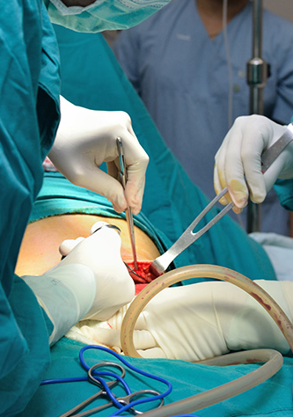
Общая vs регионарная анестезия
для экстренного КС
Форма
  рассмотрите альтернативы
Функция
  оцените факторы
Соотношение
  анализируйте свой опыт

Slide 29
Общая анестезия для КС:
Аспирация
Дыхательные пути
Индукция --- Опиоиды
Анестетики
Мышечные релаксанты

Slide 30
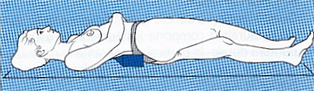
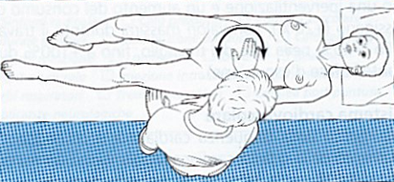
Аорто-кавальная компрессия.
Профилактика
Клинообразная подушка
под область правого бедра
Смещение матки влево или
левое боковое положение

Slide 31
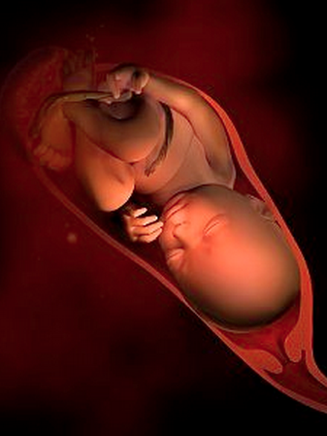
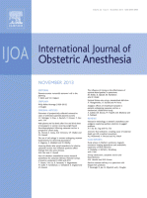
Положение матери во время кесарева сечения:
с наклоном или с подкладыванием клина?
Положение матери оказывает влияние на гемодинамику и воздействие
на исход для плода. Не было установлено значимых различий
в показателях сердечного выброса в положении матери с наклоном влево
на 15 градусов, с подкладываем клина и в левом латеральном.
Однако меньший показатель артериального давления и меньшая
частота сердечных сокращений в левом латеральном положении может
указывать на более низкое сопротивление сердечно-сосудистой системы
и усиливает важность латерального положения матери для плода в матке
Shonfeld A.J., Mullins E., Malhotra S. Maternal position during Caesarean section: wedge or tilt?
Int. J. Obstet. Anesth. 2013; 22(51): 38.

Slide 32
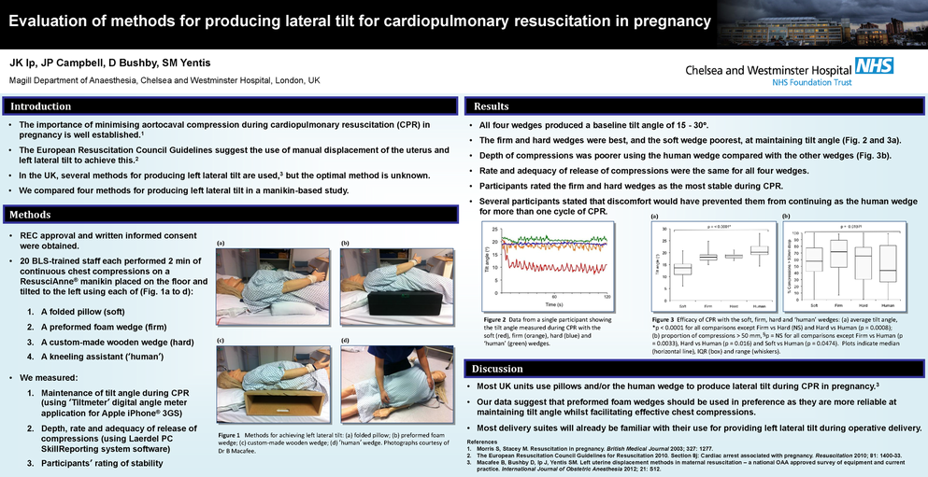
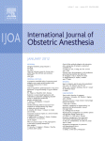
Описано несколько методов выполнения левого латерального
уклона, но оптимальный метод не известен.
Большинство отделений в Великобритании используют
подушки и/или помощь персонала при осуществлении
левого латерального наклона при сердечно-легочной
реанимации
Morris S., Stacey M. Resuscitation in pregnancy. BMJ. 2003; 327:1277;
Macafee B., BushbyD., Ip J., Yentis S.M. Left uterine displacement methods in maternal resuscitation
– a national OAA approved survey of equipment and current practice. Int. J. Obstet. Anesth. 2012; 21:S12.

Slide 33
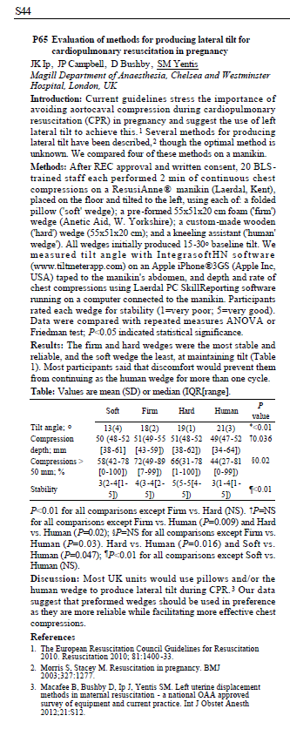
Авторы считают,
что эффективнее
использование клина
Ip J.K., Campbell J.P., Bushby D., Yentis S.M.
Evaluation of methods for producing lateral tilt for cardiopulmonary
resuscitation in pregnancy. Int.J.Obstet. Anesth. 2013; 22(51): 44.

Slide 34
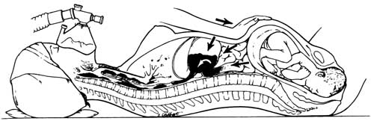
Среди всех случаев материнской смертности аспирационный синдром составляет 2% случаев
При использовании общей анестезии для оперативного родоразрешения, удельный вес аспирационного синдрома в структуре причин смерти занимает от 15 до 52%
Гайдуль К. В., Лещенко И. В., Муконин А. А.
Аспирационная пневмония: некоторые аспекты этиологии, патогенеза,
диагностики и проблемы рациональной антибактериальной терапии //
Интенсивная терапия. 2005. №3 (3), C. 169–175.

Slide 35

Скандинавские правила
предоперационной подготовки
Пациенты ( как взрослые, так и дети) могут принимать
чистую жидкость не менее, чем за 2 часа до общей
или местной анестезии.
Пациенту не следует принимать твёрдую пищу за 6 часов
перед введением в наркоз
Кормление грудью следует прекратить за 4 часа
перед введением в наркоз. То же самое касается молочных смесей
Взрослые могут принять до 150 мл воды с пероральной премедикацией
не менее, чем за 1 час до введения в наркоз, дети – до 75 мл
Использование жевательной резинки или табака в любой форме
следует отменить в течение последних 2 часов перед введением
в наркоз
Эти правила также применимы для плановых операций кесарева сечения.

Slide 36
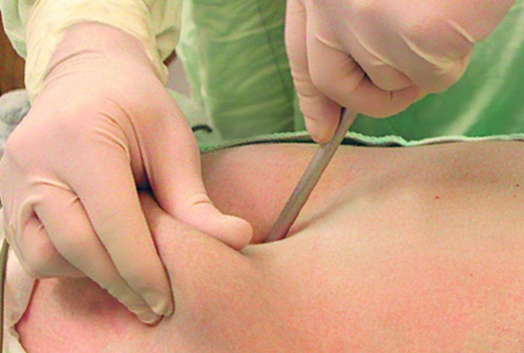
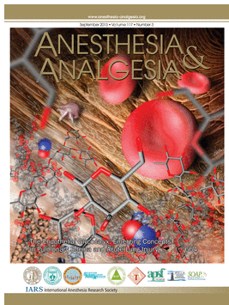

Действующие меэдународные клинические рекомендации акушеров при
родоразрешении путем кесарева сечения рекомендуют
антибиотикопрофилактику непосредственно перед разрезом
Raghunathan K., Connely N., Friderici J. et al.
Unwarranted variability in antibiotic prophylaxis for cesarean section delivery:
a national survey of anesthesiologists. Anesth. Analg. 2013. Vol. 116 (3). P. 664–648.

Slide 37

Почему не пропофол?
Брадикардия у матери при комбинации с сукцинилхолином
Shin et al. Anesthesiology 1993
У преобладающего числа – опыт "легких" анестезий в анамнезе
Capogna et al. IJOA: 1991, Celleno et al. J. Clin. Anesth. 1993
Показатели по Апгар ниже на 1 минуту
Capogna et al. IJOA 1991; Celleno et al. J. Clin. Anesth. 1993

Slide 38
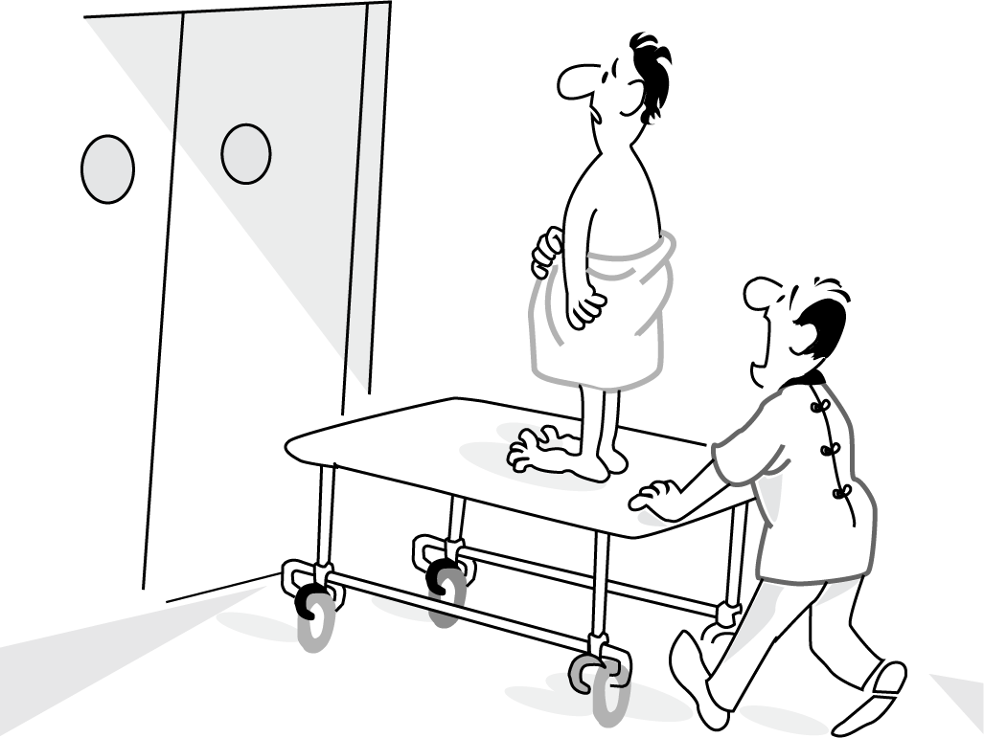
Премедикации нет…
«пожалуйста, расслабьтесь»

Slide 39
Опиоиды гасят гемодинамический
и катехоламиновый ответ на эндотрахеальную
интубацию и хирургическое вмешательство
и обеспечивают упреждающую анальгезию
для уменьшения послеоперационной боли,
однако их введение матери перед родами
представляет риск развития побочных эффектов
со стороны плода
Kovac A. L. Controlling the hemodynamic response to laryngoscopy and endotracheal intubation.
J. Clin. Anesth. 1996; 8: 63–79.
Kissin I. Preemptive analgesia: why its effect is not always obvious.
Anesthesiology. 1996; 84: 1015–1019.
Krishna B.R., Zakowski M.I., Grant G. J.
Sufentanil transfer in the human placenta during in vitro perfusion.
Can. J. Anaesth. 1997; 44: 996–1001.

Slide 40
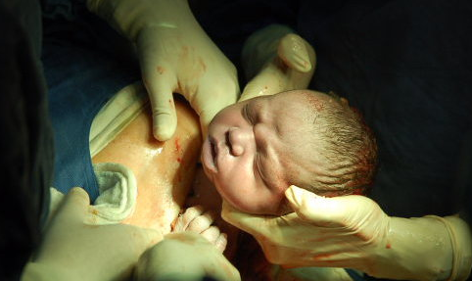
Риск введения опиоидов до родов
Угнетение дыхания матери
Угнетение дыхания новорожденного
Длительная неонатальная депрессия

Slide 41
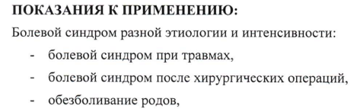
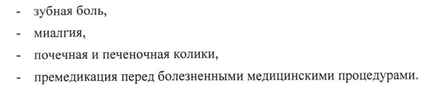
Acupan® показания
Notes:
Here the indications of STRESAM meaning: treatment of anxiety

Slide 42
Пример практического протокола для внутривенного введения
Интраоперационно
После операции
Медленная инфузия¹
1 ампула в теч. 30 мин
Непрерывная инфузия²
4-6 ампул в теч. 24 ч
или
Медленные инфузии с перерывами¹
1 ампула в теч. 30-60 мин
Повторять каждые 4 часа
4 часа
4 часа
4 часа

Slide 43
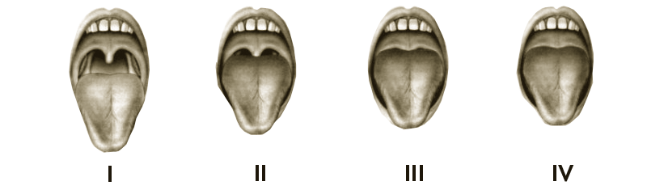
Шкала S. R. Mallampati
I при осмотре видны занавески мягкого неба,
язычок, передние и задние дужки миндалин,
II видно то же, за исключением дужек миндалин,
прикрытых языком,
III видно только основание языка,
IV язык соприкасается с твёрдым небом
и язычок почти не виден
0,42%
23,1%

Slide 44
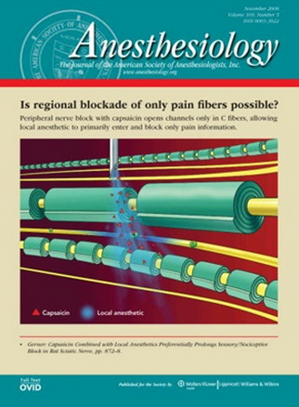
Изменения состояния дыхательных путей
в родах
Классификация | Перед родами | После родов
1 | 9 | 4
2 | 35 | 27
3* | 17 | 22
4* | 0** | 8
n=61 *P<0,001;
** Исключены из начального исследования;
Kodali B. S. et al. Anesthesiology 2008; 108:357–362

Slide 45
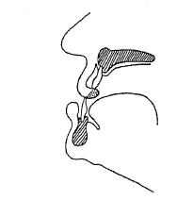
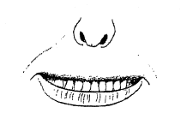
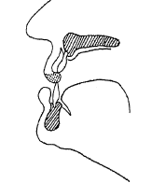

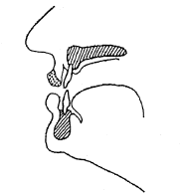

Прикус верхней губы
Khan Z.H. et al//Anesth. Analg., 2003. 96:595-9
Выше красной каймы
На уровне красной каймы
Не может прикусить верхнюю губу

Slide 46
Напряжение кислорода в крови у рожениц
и небеременных пациенток после апноэ
Параметры | Роженицы |  | Небеременные женщины
 | до апноэ | после апноэ (1 мин) | до апноэ | после апноэ (1 мин)
РаО₂, мм рт. ст. | 473 ± 34* | 334 ± 43* | 507 ± 38 | 449 ± 40
РаСО₂, мм рт. ст. | 31,4±2,4 | 40,4±2,7 | 35,6±1,8 | 44,3±1,1
рН | 7,41±0,02 | 7,33±0,01 | 7,45±0,02 | 7,35 ±0,01
*p < 0,05
Archer G. W., et al // Br. J. Anaesth. 1974; 46: 358

Slide 47
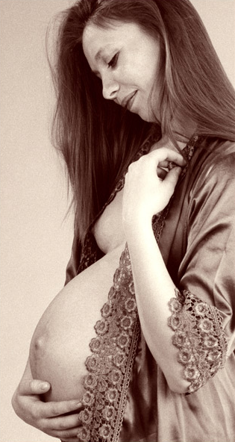
Преоксигенация в течение 3–5 минут
очень важна, поскольку:
Десатурация у беременной женщины развивается быстрее,
чем у небеременной;
Дыхательные пути сужены,
так как венозный застой способствует отеку слизистых;
Интубация трахеи сложнее
и может занять больше времени.

Slide 48
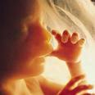
Беременность и сукцинилхолин…
Возможные побочные эффекты и осложнения, связанные с сукцинилхолином:
осложнения, связанные с деполяризацией: мышечные фасцикуляции, миалгии, повышение ВЧД, ВГД, ВЖД
продленная блокада (дефицит холиэстеразы)
дисритмии (бради- и тахиаритимии)
анафилаксия
миоглобинемия/миоглобинурия (может провоцировать ОПН)
гиперкалиемия
злокачественная гипертермия

Slide 49
Беременность и сукцинилхолин…
Миалгии и фасцикуляции: частота миалгий не выше, чем у небеременных женщин
Гиперкалиемия особенна опасна у беременных с преэклампсией, эклампсией, а также у получающих β-адреномиметики
Сукцинилхолин слабо проникает через плаценту, поэтому возможно однократное введение дозы сукцинилхолина 1 мг/кг, но повторные введения или большие дозы препарата могут повлиять на нейромышечную проводимость новорожденного

Slide 50
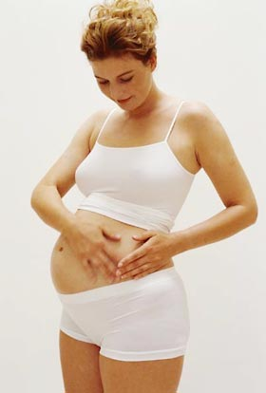
Рокурония бромид и беременность
Фармакокинетика рокурония бромида у беременных не отличается от таковой небеременных взрослых пациенток
Минимальное прохождение через трансплацентраный барьер: коэффициент прохождения через плаценту = 0.16 (векуроний = 0.11)
Эсмерон. Монография по продукту 2003
Kelly M. C., et al Rocuronium: placental transfer and neonatal effects // Anesthesiology. 1996
Feldman S. et al Drug interactions with neuromuscular blockers // Drug Safety. – 1996
Fisher D. M. et al. Pharmacokinetics of rocuronium during the three stages of liver transplantation // Anesthesiology. – 1997
Notes:
Safe for use in caesarian section
Good intubating conditions
Same doseas other adults
Prompt recovery
Low materno-fetal transfer of rocuronium
OBESITY:
NMBAs should be dosed according to ideal body weight rather than actual body weight to avoid prolonged block

Slide 51
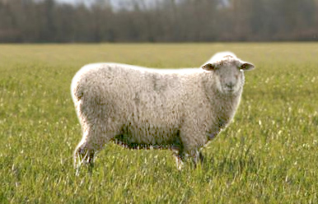

=

Slide 52
Нимбекс цисатракуриума бесилат
Недеполяризующий мышечный релаксант
МР средней продолжительности действия
Один из 10 изомеров атракуриума (Тракриума)
Органонезависимая элиминация (по типу Хофманна - спонтанная биодеградация)
Notes:
Особенностью Нимбекса является то, что будучи релаксантом средней длительности действия, он обладает уникальным метаболизмом (наподобие Тракриума), т.к. его биотрансформация происходит за счет спонтанной биодеградации по типу реакции элиминации Хофманна. Т.о., его метаболизм, в основном, является органонезависимым.

Slide 53
Элиминация Хофманна
Уникальный метаболизм
Спонтанное неферментативное химическое разрушение (спонтанная биодеградация) при физиологических значениях pH ~ 7,4 и температуры тела
Notes:
1851 - Хофманн описал саморазрушение четвертичных аммониевых солей
1970-е - идея создания соединений с подобной структурой, подверженных спонтанной биодеградации (Stenlake)
1982 - внедрение атракуриума бесилата (Тракриума®) в практику

Slide 54
Нимбекс дозы для интубации
Взрослые 0.15 мг/кг
Оптимальные условия для интубации: 2 минуты после введения Нимбекса
Notes:
No comments...

Slide 55

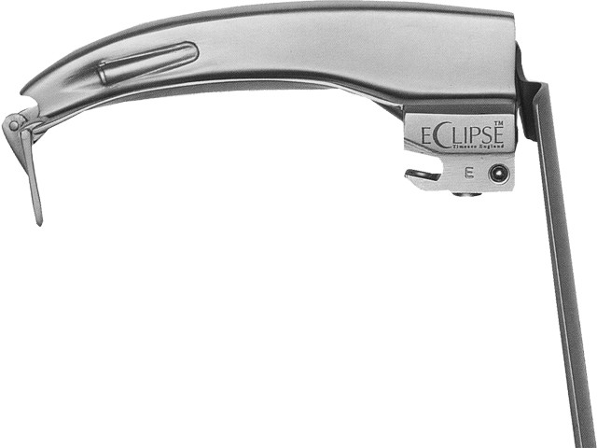
Статистически достоверное увеличение числа случаев технических трудностей и неудач
при интубации трахеи
21.00 – 8.00
Hawthorne L., Wilson R., Lyons G. Failed intubation revisited:
17-year experience in a teaching maternity unit.
Br J Anaesth 76:680–684, 1996.

Slide 56
Общая анестезия для КС:
Неудавшаяся интубация трахеи
в акушерской анестезиологии:
2-х годичное национальное исследование случай – контроль (Великобритания)
Quinn A. C. et al.,
British Journal of Anaesthesia, 2013
Неудавшаяся интубация трахеи 1/224
Частота не снижается за последние 20 лет
Факторы риска: ИМТ<, возраст<, Малампати>1

Slide 57
позвать на помощь
вторичное оснащение для интубации,
обычно используемые в вашей клинике
экстраларингеальные устройства
для дыхательных путей

Slide 58
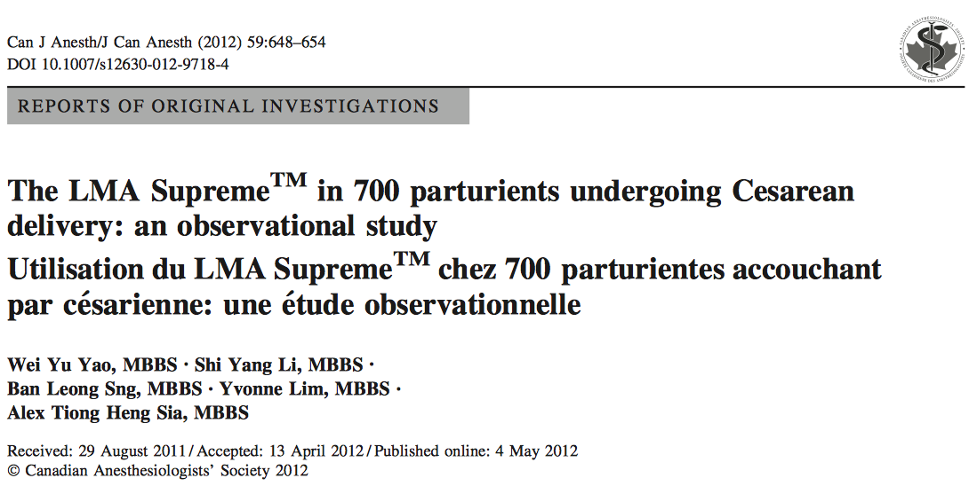
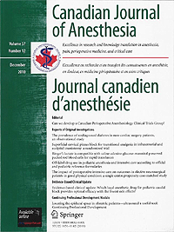
700 пациентов
ИМТ 25
Натощак 4–6 часов
100% успеха

Slide 59
Самые тяжелые осложнения установки LMA
(ларингеальная маска?) –
это не использовать ее
на достаточно раннем этапе

Slide 60
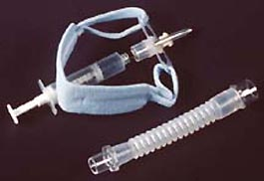
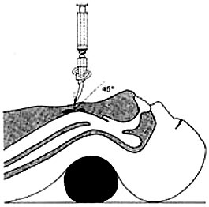
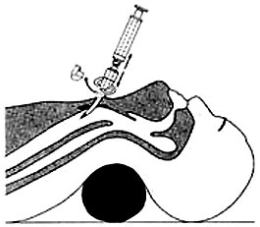
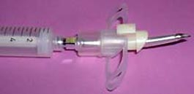
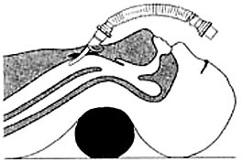
Коникотомия

Slide 61

Интубационные эндоскопы

Slide 62
Продолжить вентиляцию 100% кислородом
Выполнить приём Селлика. Приготовиться к коникотомии
и фибробронхоскопии
Хорошая проходимость дыхательных путей
Плохая проходимость дыхательных путей
Вентиляция через
маску затруднена
Оценить проходимость дыхательных путей
и состояние плода
Состояние плода
неудовлетворительное
Состояние плода
удовлетворительное
Состояние плода
удовлетворительное
Состояние плода
неудовлетворительное
Наличие условий для консервативного родоразрешения
Кониотомия
Экстренное
родоразрешение
Отсутствие условий для консервативного родоразрешения
Фиброброн-хоскопия
Вентиляция осуществляется легко
Вентиляция затруднена
Отказ от операции
Отказ от операции
Проведение превентивной
инфузионной терапии
Проведение комбинированной внутривенной анестезии, масочная вентиляция
Обсуждение
альтернативного
метода
родоразрешения
Интубация трахеи
Экстренное родоразрешение
Обсуждение альтернативного метода родоразрешения
Регионарная анестезия

Slide 63

Осторожно! Не заблудитесь!

Slide 64

Последний этап трудной интубации

Slide 65



Эффект приема Селлика на обзор при ларингоскопии
Количество больных у которых обзор при ларингоскопии ухудшился,
не изменился или улучшился с каждым увеличивающимся усилием
при приеме Селлика
Увеличение количества приемов | Обзор ухудшился | Обзор не изменился | Обзор улучшился
Anaesthesia. 2005;60:41–47

Slide 66


Прием Селлика (давление на перстневидный хрящ)
приводит к неполному закрытию пищевода в связи
с латеральной девиацией: магнитно-резонансное
визуализационное исследование
Опытный врач
МРТ во время приема Селлика
20 волонтеров
у 4-х волонтеров прием Селлика выполнен неправильно
у 16 волонтеров прием Селлика выполнен правильно
у 62,5% пищевод был закрыт неполностью
у этих пациентов наблюдалось отклонение пищевода
от срединной линии
J Emerg Med 2011; doi:10-1067/j.jemermed.2011.05

Slide 67
Ингаляционные анестетики
Гипнотический эффект севофлюрана одинаков у рожениц
и у небеременных женщин
Мы считаем, что снижение МАК во время беременности
не означает снижения потребности в анестетиках

Slide 68



Госпитали обоих уровней оснащенности испытывали сложности
при лечении акушерских осложнений.
Профессиональную подготовку для акушерской неотложной помощи
и мониторинг следования протоколам при всех уровнях оснащенности
больницы должны рассматриваться руководителями в качестве
приоритетной стратегии для снижения потенциально преодолимой
материнской летальности.
Soares V. M., de Souza K.V., de Azevedo E. M. et al.
Causes of maternal mortality according to levels of hospital complexity.
Rev. Bras. Ginecol. Obstet. 2012. Vol. 34(12). P. 536–543.

Slide 69

Худшие условия для командой работы
в родах
Комплексное, многокомпонентное решение
Быстрое вовлечение, неоднозначные ситуации
Информационный бум
Тяжелый груз временных ограничений
Неблагоприятные физические условия
Давление бездоказательных аргументов
Пустые амбиции

Slide 70

Если какая-нибудь неприятность может случиться, она случается
Закон Мерфи

Slide 71

Доктор, а где же пуповина?
Беспроводные технологии
Notes:
Слайд N6

Slide 72


Slide 73

Последний шанс на то, чтобы задать вопрос

